Slide 1

BÀI 10. TRÌNH BÀY TRANG CHIẾU

Slide 2
MỤC TIÊU BÀI HỌC
- Sử dụng cỡ chữ, màu sắc hợp lí
- Tạo liên kết, chân trang, số trang
- Nhận biết slide đúng – sai

Slide 3
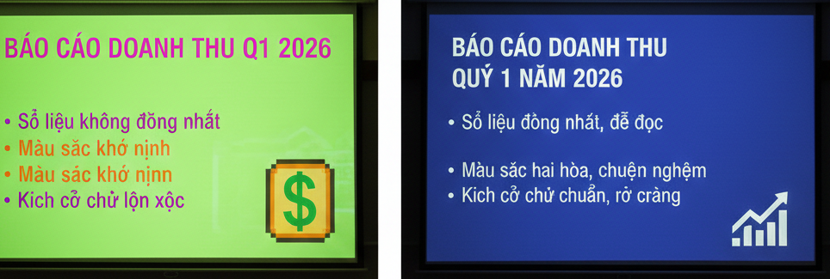
KHỞI ĐỘNG

Slide 4
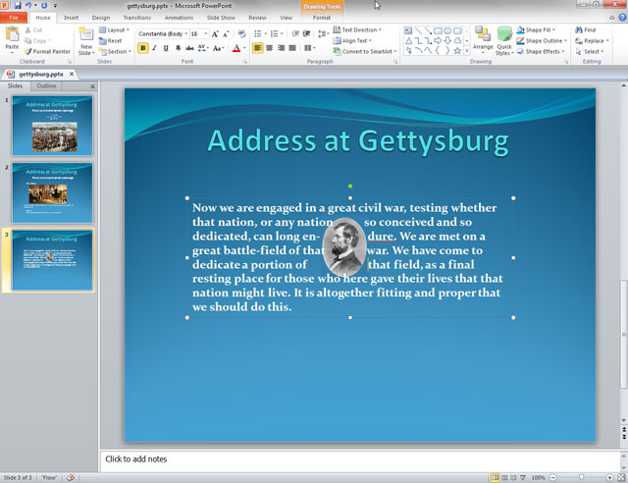

Slide 5


Slide 6
TRÌNH BÀY SLIDE TỐT
- Dễ đọc
- Ít chữ
- Màu sắc hài hòa

Slide 7
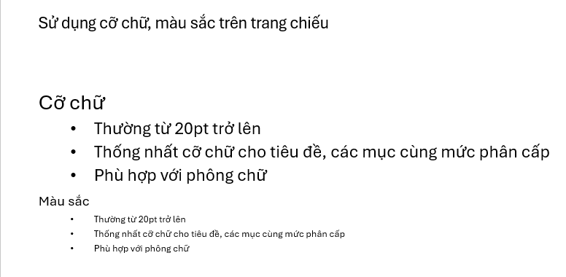
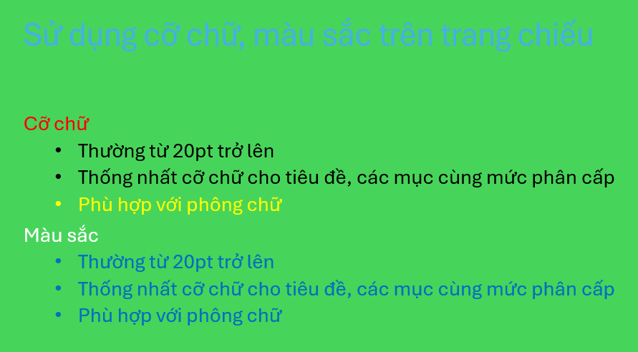
Tiến trình dạy học
1. Sử dụng cỡ chữ, màu sắc hài hòa, hợp lí

Slide 8
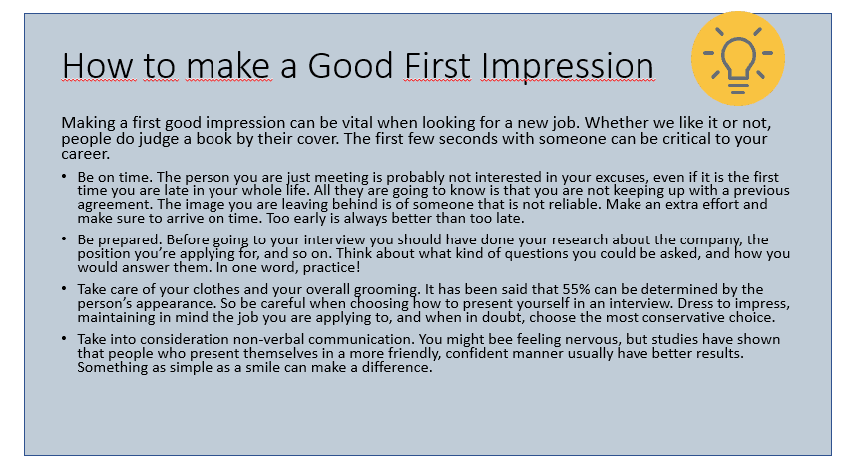

Slide 9
Tiến trình dạy học
Font chữ là gì?
Là kiểu dáng hiển thị của chữ
Nên sử dụng kiểu không chân trong trang chiếu: Arial, Tahoma, Roboto,…

Slide 10
NGUYÊN TẮC DÙNG FONT
- Cùng cấp dùng cùng font
- Không quá 2 font trong trang chiếu

Slide 11
KÍCH CỠ CHỮ
- Nội dung ≥ 20pt
- Tiêu đề chữ lớn

Slide 12
Tiến trình dạy học
Sử dụng màu
Nên sử dụng màu nền tương phản với màu chữ

Slide 13


Slide 14
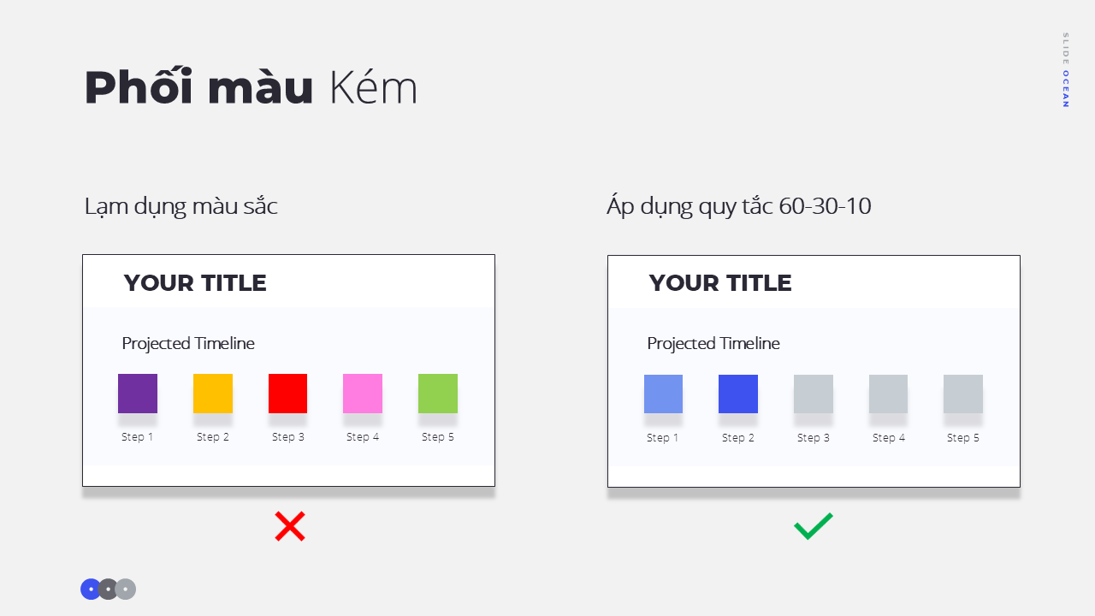
Tiến trình dạy học

Slide 15
Tiến trình dạy học
Các nhóm màu
Có 3 nhóm màu

Slide 16

Đỏ-cam-vàng

Slide 17

Xanh lục-xanh lam-tím

Slide 18
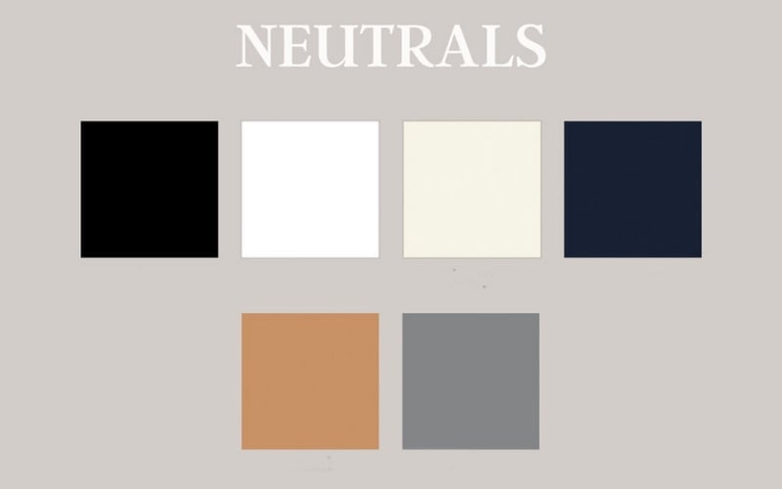
NHÓM MÀU TRUNG TÍNH

Slide 19
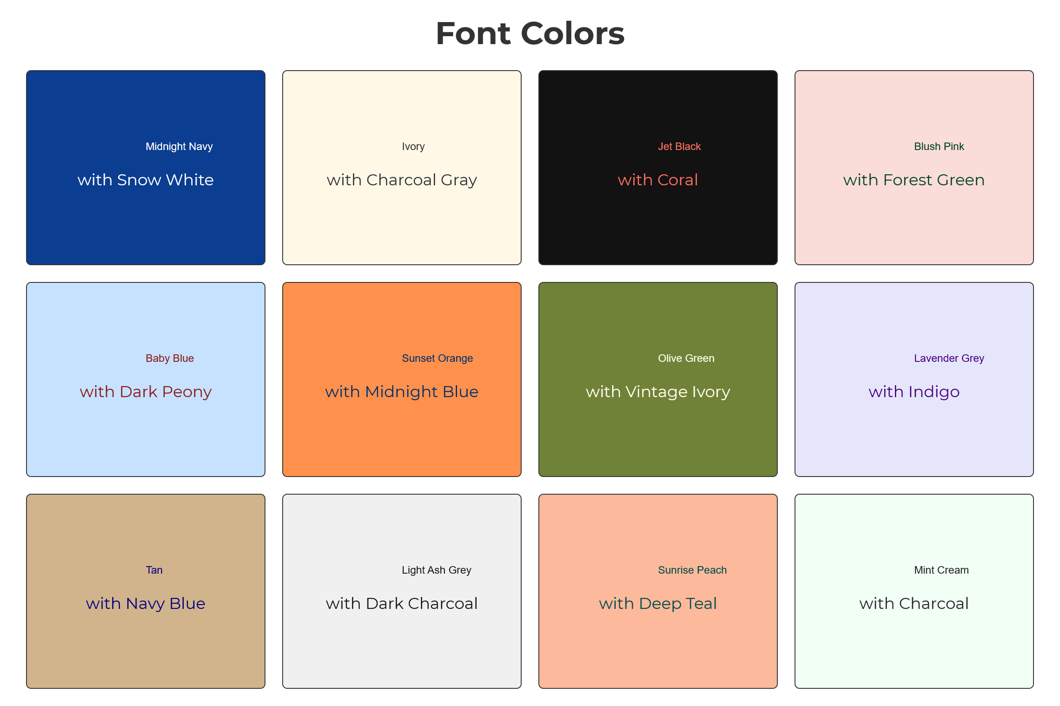
MÀU NỀN & MÀU CHỮ
Màu chữ phải tương phản nền

Slide 20
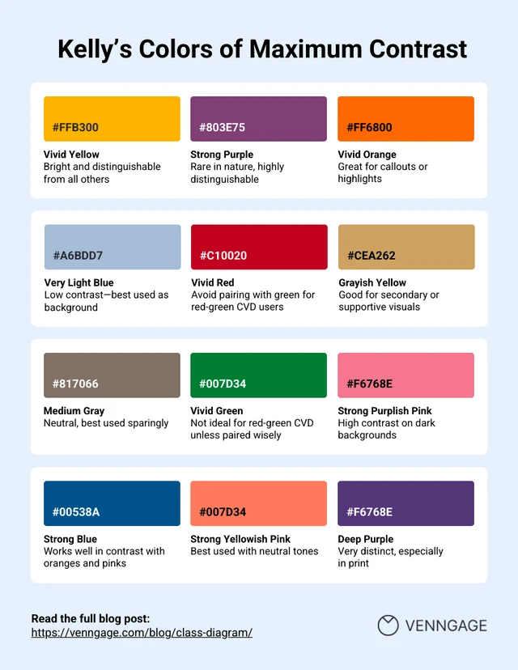

Slide 21
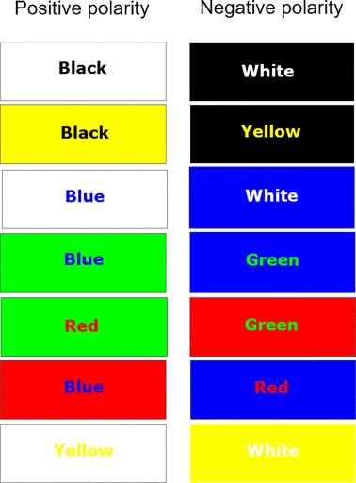

Slide 22

Tiến trình dạy học
2. Tạo liên kết, thêm chân trang, số trang

Slide 23
Tiến trình dạy học
Tạo liên kết
Chọn đối tượng cần chèn liên kết.
Insert > Hyperlink (link).
Hộp thoại hiện ra, chọn liên kết cần sử dụng.

Slide 24
Tiến trình dạy học
Xóa liên kết
Chọn đối tượng cần xóa liên kết.
Kích phải > chọn Remove Hyperlink (link).

Slide 25
Tiến trình dạy học
Thêm chân trang, số trang
Vào insert > Header & Footer.
Hộp thoại hiện ra, nhập thông tin vào header hoặc footer

Slide 26
Tiến trình dạy học
Hoạt động nhóm
Truy cập địa chỉ: psmcvn.com/cvd2
Chọn học sinh
Nhập mã học sinh được cấp và mk: 123456 để đăng nhập
Vào menu Luyện tập, chọn chủ đề và bài học hôm nay để trả lời các câu hỏi trắc nghiệm

